Slide 1
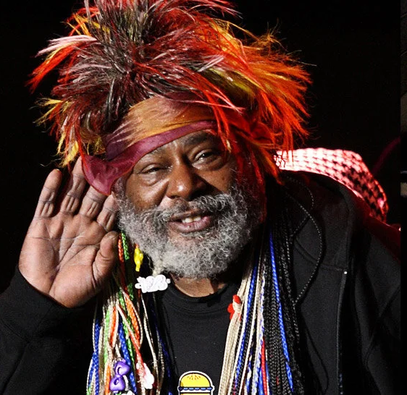
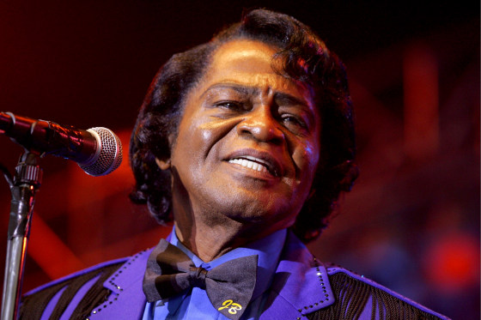
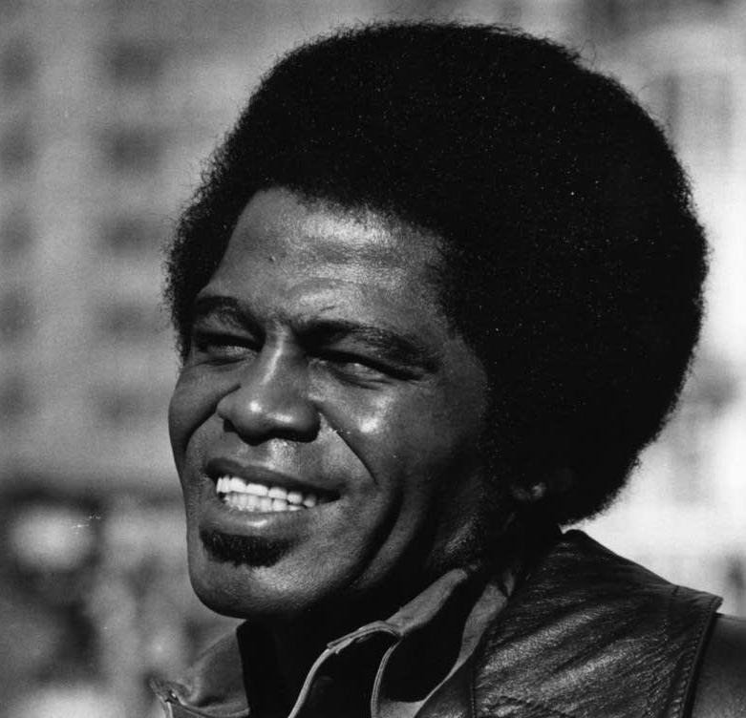
Funk
EDUARD
HUSTÁK 5.D
březen 2026

Slide 2
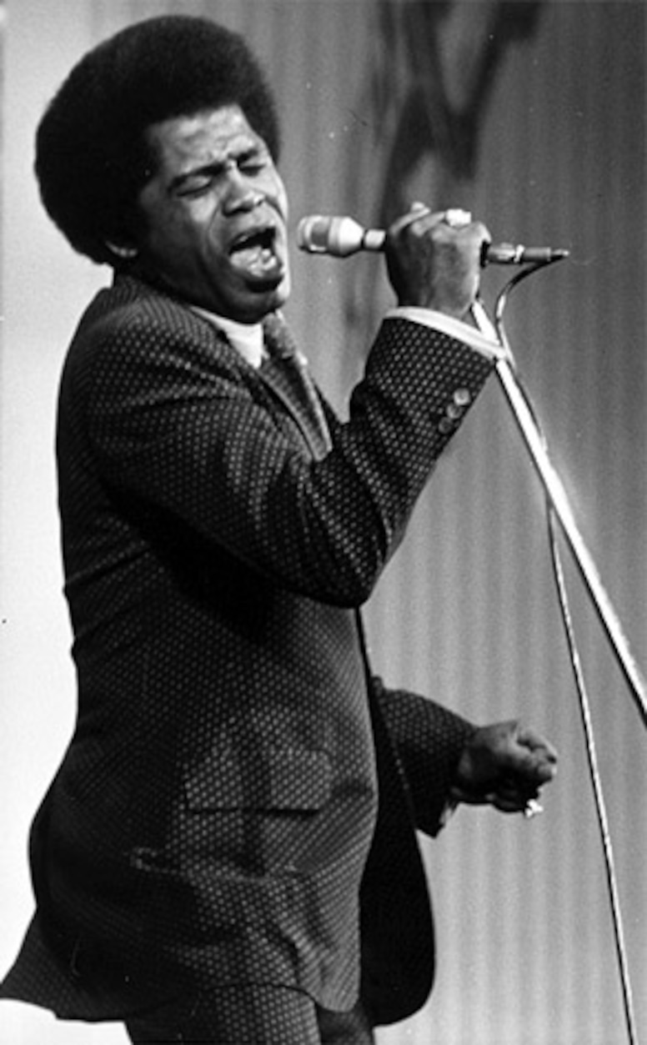
Historie funku
vznik v 60.letech v USA
základem je tradiční africká hudba
Hnutí za občanská práva - svoboda a volnost amerických černochů
rozšíření mezi bílé obyvatele

Slide 3
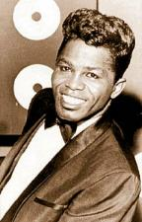
Co znamená „funk“
původně nesouviselo s hudbou
spíše hanlivé a negativní „funky fish“
odlišnost, podivnost
… pohodová hudba

Slide 4
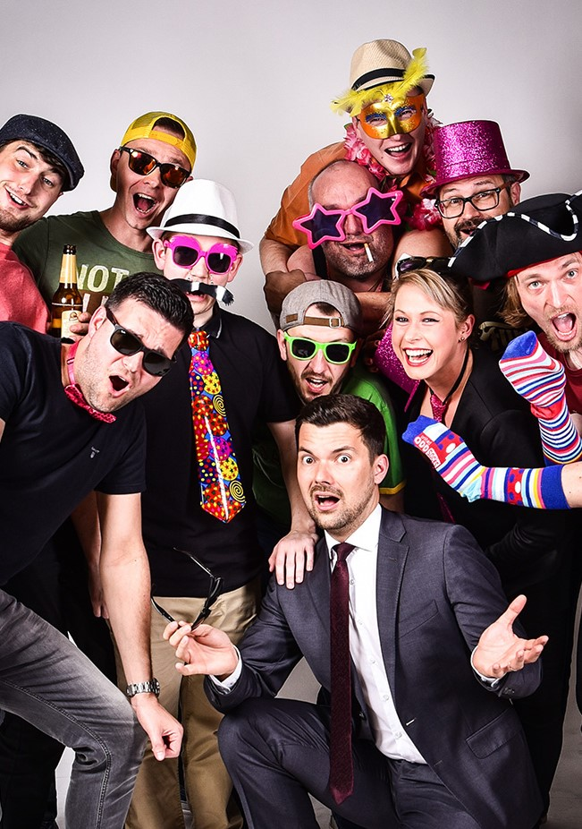
Znaky funku
silný rytmus s důrazem na první dobu
Groove – tanec a energie
výrazná basová kytara
rytmická elektrická kytara
dechové nástroje (trubky, saxofony)
elektronické nástroje, syntetizéry
i hlas tvoří rytmus

Slide 5
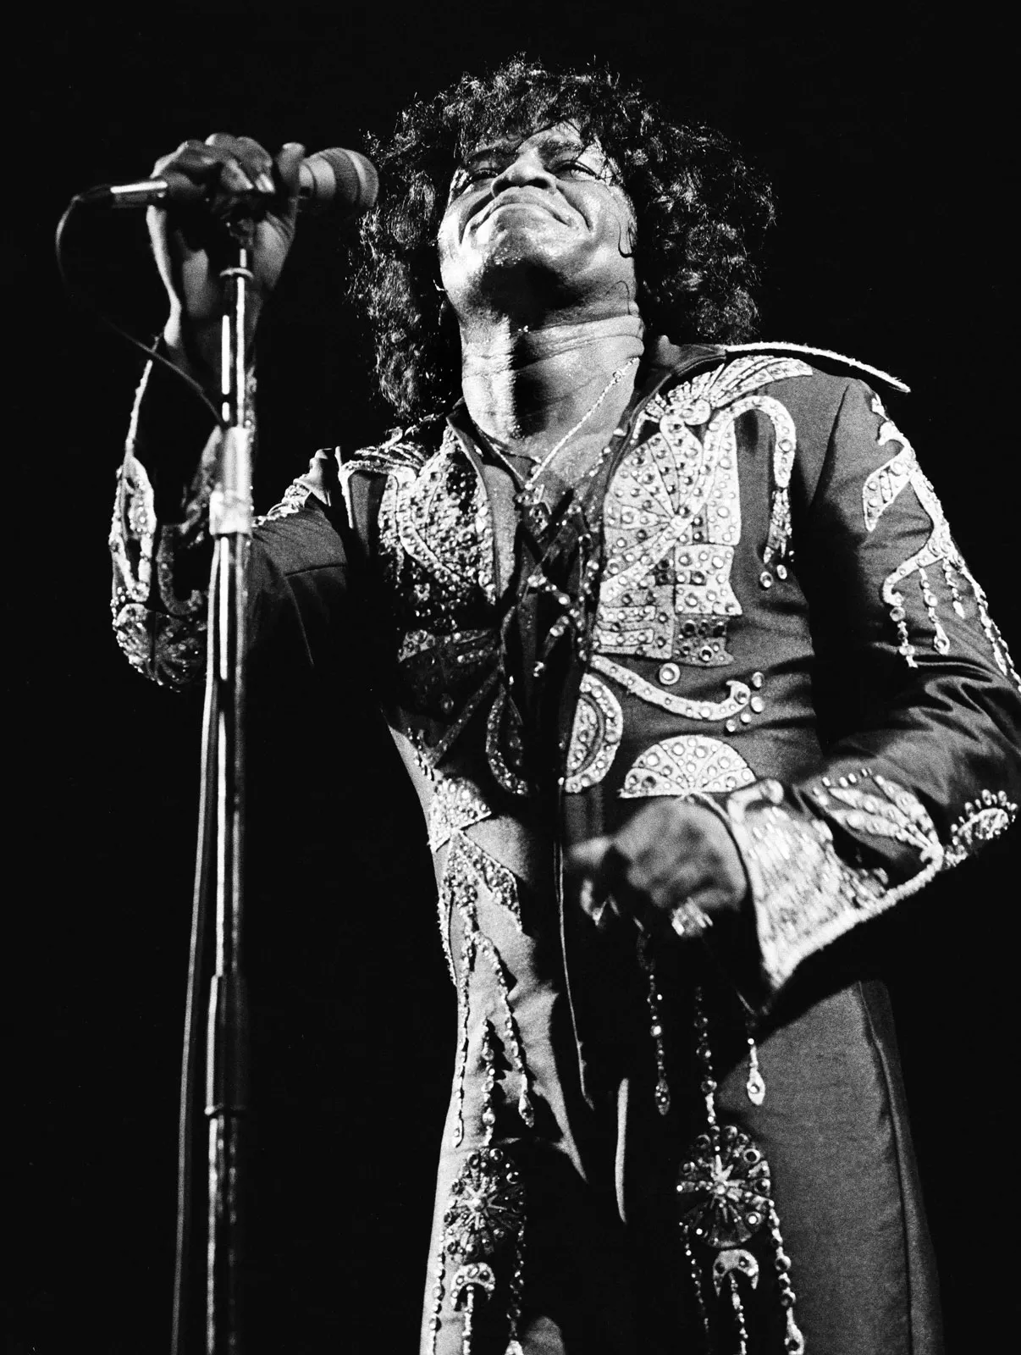
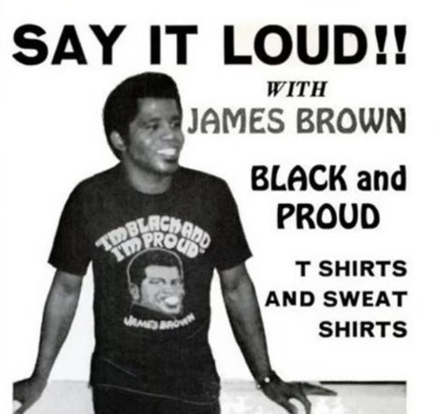
James Brown
zakladatel funku Papa´s Got a Brand New Bag (1965)
https://www.youtube.com/watch?v=QE5D2hJhacU
I feel good z roku 1966
I'm black and I'm Proud (1968)
„hymna“ černošského hnutí za podporu lidských práv

Slide 6
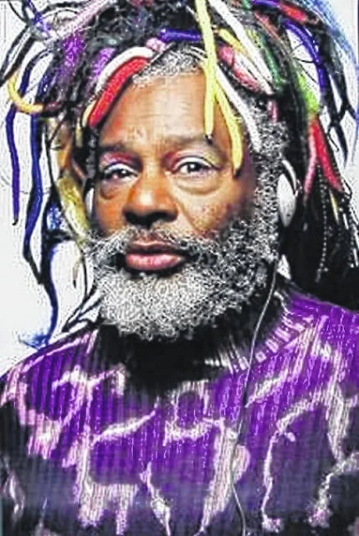
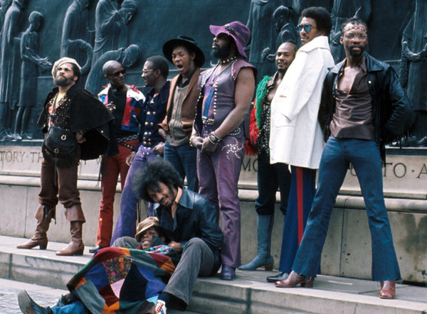
70. léta
populární po celém světě
George Clinton se skupinami Parliament a Funkadelic
mnoho kapel dodnes používá funkové nápady a stylové prvky

Slide 7

funk u nás
rok 1999:
https://www.youtube.com/watch?v=6EzMdAskU9M

Slide 8
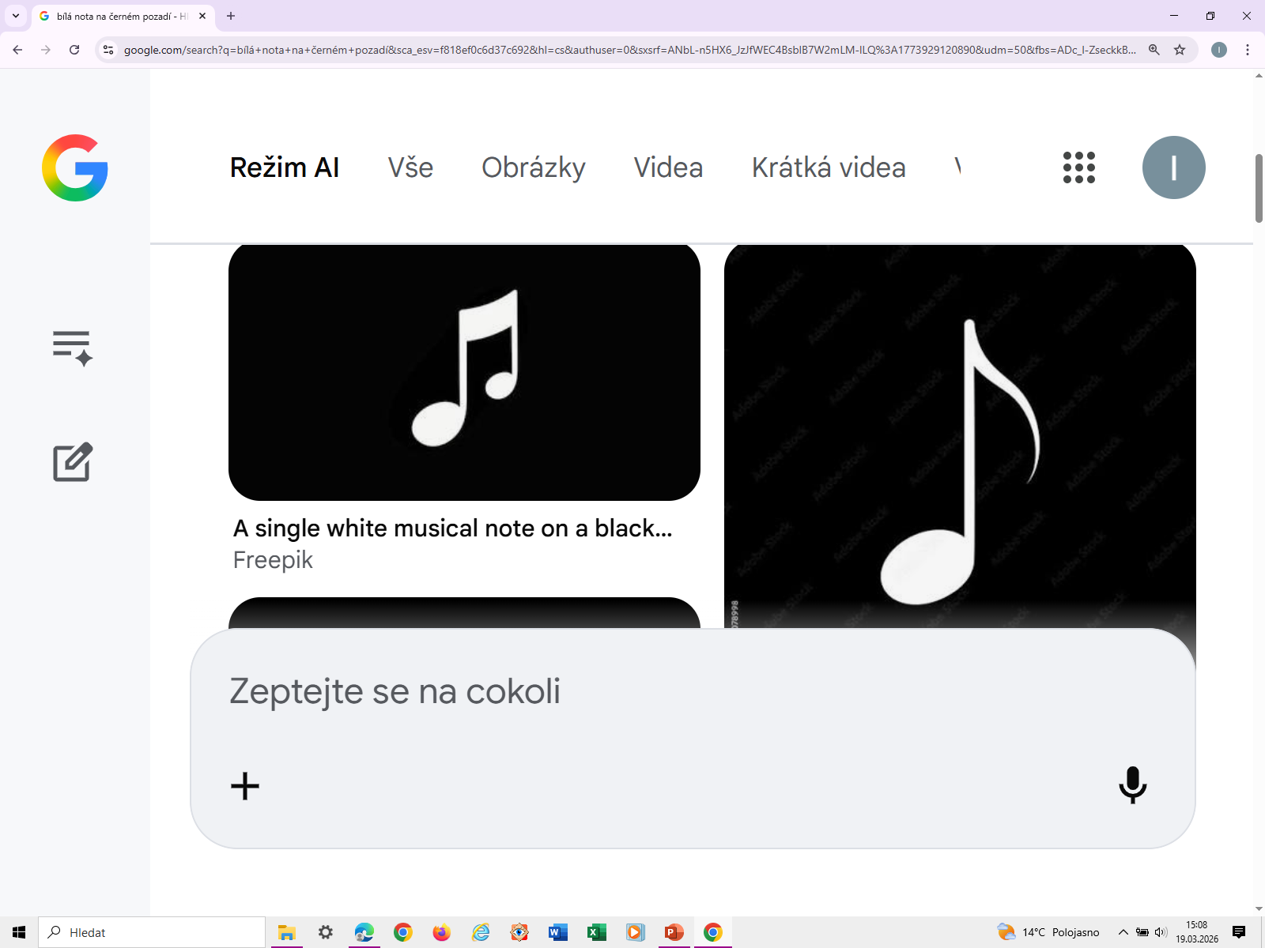

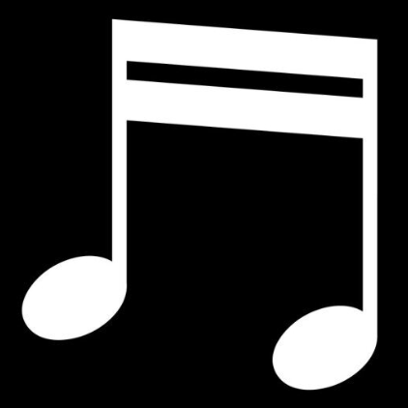
díky za pozornost

